Slide 1
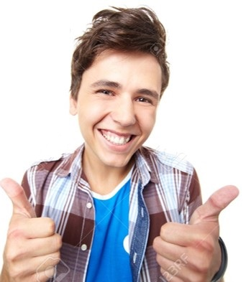
Am Kunstgymnasium

Slide 2
(Arbeitsblatt)

Slide 3
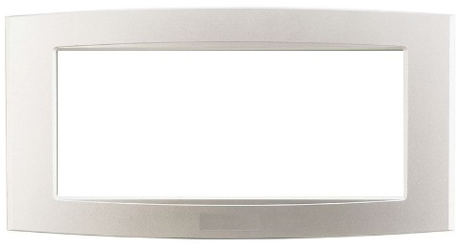
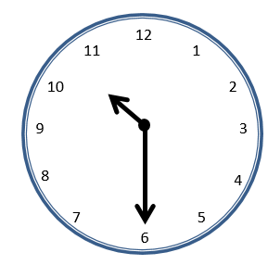
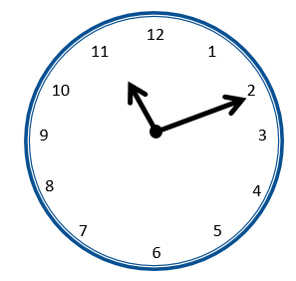
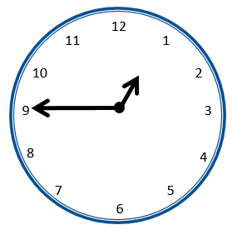
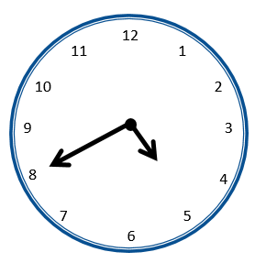
=
10:30
11:10
=
Heure
Horaire
12:45
=
=
16:40

Slide 4
Wieviel Uhr ist es?

Slide 5
vierzehn Uhr fünfundfünfzig
8:00
12:25
acht Uhr fünfundvierzig
neun Uhr dreißig
8:45
13:10
zehn Uhr fünfundvierzig
dreizehn Uhr zehn
9:30
14:10
fünfzehn Uhr vierzig
10:45
14:55
elf Uhr dreißig
vierzehn Uhr zehn
acht Uhr
11:30
15:40
zwölf Uhr fünfundzwanzig

Slide 6
(Übungsheft Seite 31)
Hör gut zu.
Markiere mit einem gelben Stift, was für Ben neu ist!

Slide 7
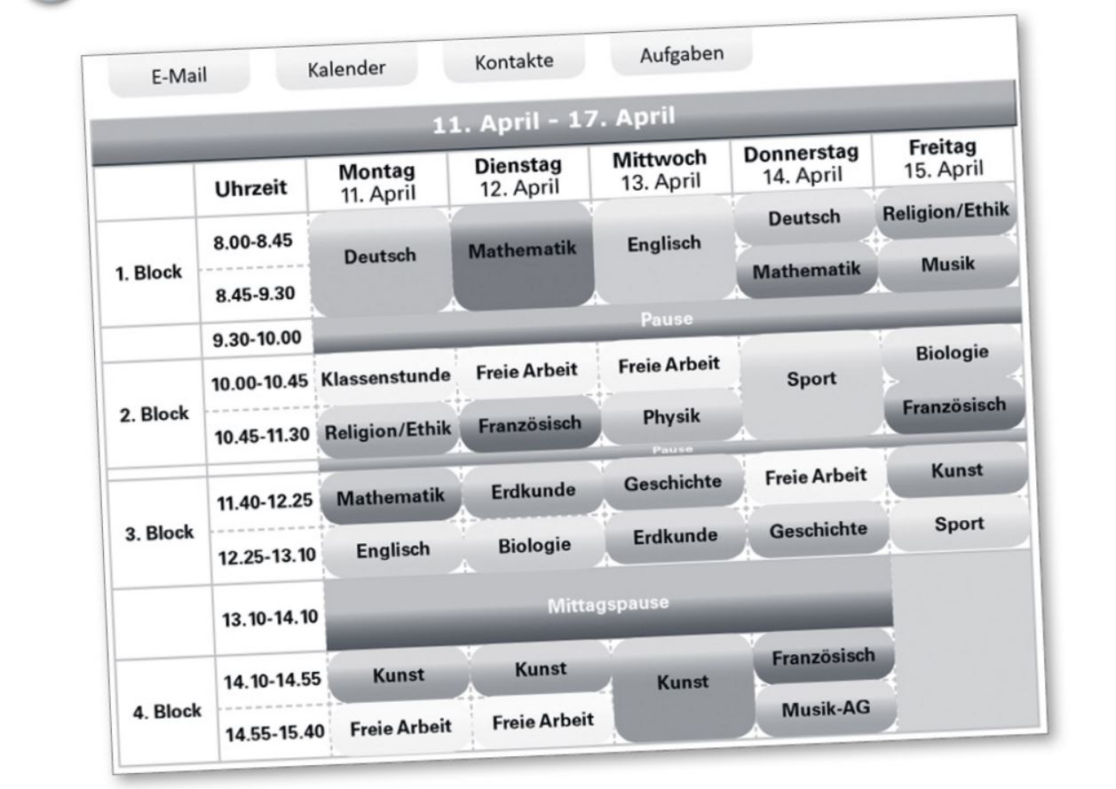

Slide 8
Beschreibe jetzt Bens Stundenplan!

Slide 9
KLASSE 6b |  | Uhrzeit | Montag | Dienstag | Mittwoch | Donnerstag | Freitag
1. Block | 1. | 8:00 – 8:45
 | 2. | 8:45 – 9:30
 |  | 9:30 – 10:00 | Große Pause
2. Block | 3. | 10:00 – 10:45
 | 4. | 10:45 – 11:30
 |  | 11:30 – 11:40 | Kleine Pause
3. Block | 5. | 11:40 – 12:25
 | 6. | 12:25 – 13:10
 |  | 13:10 – 14:10 | Mittagspause
4. Block | 7. | 14:10 – 14:55
 | 8. | 14:55 – 15:40
Deutsch
Mathematik
Englisch
Deutsch
Religion
Deutsch
Mathematik
Englisch
Mathematik
Musik
Klassenstunde
Freie Arbeit
Freie Arbeit
Sport
Biologie
Religion
Französisch
Physik
Sport
Französisch
Mathematik
Erdkunde
Geschichte
Freie Arbeit
Kunst
Englisch
Biologie
Erdkunde
Geschichte
Sport
Kunst
Kunst
Kunst
Französisch
Freie Arbeit
Freie Arbeit
Kunst
Theater-AG
Der erste Block ist von 8 Uhr bis 9 Uhr 30.

Slide 10
KLASSE 6b |  | Uhrzeit | Montag | Dienstag | Mittwoch | Donnerstag | Freitag
1. Block | 1. | 8:00 – 8:45
 | 2. | 8:45 – 9:30
 |  | 9:30 – 10:00 | Große Pause
2. Block | 3. | 10:00 – 10:45
 | 4. | 10:45 – 11:30
 |  | 11:30 – 11:40 | Kleine Pause
3. Block | 5. | 11:40 – 12:25
 | 6. | 12:25 – 13:10
 |  | 13:10 – 14:10 | Mittagspause
4. Block | 7. | 14:10 – 14:55
 | 8. | 14:55 – 15:40
Deutsch
Mathematik
Englisch
Deutsch
Religion
Deutsch
Mathematik
Englisch
Mathematik
Musik
Klassenstunde
Freie Arbeit
Freie Arbeit
Sport
Biologie
Religion
Französisch
Physik
Sport
Französisch
Mathematik
Erdkunde
Geschichte
Freie Arbeit
Kunst
Englisch
Biologie
Erdkunde
Geschichte
Sport
Kunst
Kunst
Kunst
Französisch
Freie Arbeit
Freie Arbeit
Kunst
Theater-AG
Der zweite Block ist von 10 Uhr bis 11 Uhr 30.

Slide 11
KLASSE 6b |  | Uhrzeit | Montag | Dienstag | Mittwoch | Donnerstag | Freitag
1. Block | 1. | 8:00 – 8:45
 | 2. | 8:45 – 9:30
 |  | 9:30 – 10:00 | Große Pause
2. Block | 3. | 10:00 – 10:45
 | 4. | 10:45 – 11:30
 |  | 11:30 – 11:40 | Kleine Pause
3. Block | 5. | 11:40 – 12:25
 | 6. | 12:25 – 13:10
 |  | 13:10 – 14:10 | Mittagspause
4. Block | 7. | 14:10 – 14:55
 | 8. | 14:55 – 15:40
Deutsch
Mathematik
Englisch
Deutsch
Religion
Deutsch
Mathematik
Englisch
Mathematik
Musik
Klassenstunde
Freie Arbeit
Freie Arbeit
Sport
Biologie
Religion
Französisch
Physik
Sport
Französisch
Mathematik
Erdkunde
Geschichte
Freie Arbeit
Kunst
Englisch
Biologie
Erdkunde
Geschichte
Sport
Kunst
Kunst
Kunst
Französisch
Freie Arbeit
Freie Arbeit
Kunst
Theater-AG
Der dritte Block ist von 11 Uhr 40 bis 13 Uhr 10.

Slide 12
KLASSE 6b |  | Uhrzeit | Montag | Dienstag | Mittwoch | Donnerstag | Freitag
1. Block | 1. | 8:00 – 8:45
 | 2. | 8:45 – 9:30
 |  | 9:30 – 10:00 | Große Pause
2. Block | 3. | 10:00 – 10:45
 | 4. | 10:45 – 11:30
 |  | 11:30 – 11:40 | Kleine Pause
3. Block | 5. | 11:40 – 12:25
 | 6. | 12:25 – 13:10
 |  | 13:10 – 14:10 | Mittagspause
4. Block | 7. | 14:10 – 14:55
 | 8. | 14:55 – 15:40
Deutsch
Mathematik
Englisch
Deutsch
Religion
Deutsch
Mathematik
Englisch
Mathematik
Musik
Klassenstunde
Freie Arbeit
Freie Arbeit
Sport
Biologie
Religion
Französisch
Physik
Sport
Französisch
Mathematik
Erdkunde
Geschichte
Freie Arbeit
Kunst
Englisch
Biologie
Erdkunde
Geschichte
Sport
Kunst
Kunst
Kunst
Französisch
Freie Arbeit
Freie Arbeit
Kunst
Theater-AG
Der vierte Block ist von 14 Uhr 10 bis 15 Uhr 40.

Slide 13
KLASSE 6b |  | Uhrzeit | Montag | Dienstag | Mittwoch | Donnerstag | Freitag
1. Block | 1. | 8:00 – 8:45
 | 2. | 8:45 – 9:30
 |  | 9:30 – 10:00 | Große Pause
2. Block | 3. | 10:00 – 10:45
 | 4. | 10:45 – 11:30
 |  | 11:30 – 11:40 | Kleine Pause
3. Block | 5. | 11:40 – 12:25
 | 6. | 12:25 – 13:10
 |  | 13:10 – 14:10 | Mittagspause
4. Block | 7. | 14:10 – 14:55
 | 8. | 14:55 – 15:40
Deutsch
Mathematik
Englisch
Deutsch
Religion
Deutsch
Mathematik
Englisch
Mathematik
Musik
Klassenstunde
Freie Arbeit
Freie Arbeit
Sport
Biologie
Religion
Französisch
Physik
Sport
Französisch
Mathematik
Erdkunde
Geschichte
Freie Arbeit
Kunst
Englisch
Biologie
Erdkunde
Geschichte
Sport
Kunst
Kunst
Kunst
Französisch
Freie Arbeit
Freie Arbeit
Kunst
Theater-AG
Am Montag in der ersten Stunde hat Ben Deutsch.

Slide 14
KLASSE 6b |  | Uhrzeit | Montag | Dienstag | Mittwoch | Donnerstag | Freitag
1. Block | 1. | 8:00 – 8:45
 | 2. | 8:45 – 9:30
 |  | 9:30 – 10:00 | Große Pause
2. Block | 3. | 10:00 – 10:45
 | 4. | 10:45 – 11:30
 |  | 11:30 – 11:40 | Kleine Pause
3. Block | 5. | 11:40 – 12:25
 | 6. | 12:25 – 13:10
 |  | 13:10 – 14:10 | Mittagspause
4. Block | 7. | 14:10 – 14:55
 | 8. | 14:55 – 15:40
Deutsch
Mathematik
Englisch
Deutsch
Religion
Deutsch
Mathematik
Englisch
Mathematik
Musik
Klassenstunde
Freie Arbeit
Freie Arbeit
Sport
Biologie
Religion
Französisch
Physik
Sport
Französisch
Mathematik
Erdkunde
Geschichte
Freie Arbeit
Kunst
Englisch
Biologie
Erdkunde
Geschichte
Sport
Kunst
Kunst
Kunst
Französisch
Freie Arbeit
Freie Arbeit
Kunst
Theater-AG
Am Montag in der zweiten Stunde hat Ben Deutsch.

Slide 15
KLASSE 6b |  | Uhrzeit | Montag | Dienstag | Mittwoch | Donnerstag | Freitag
1. Block | 1. | 8:00 – 8:45
 | 2. | 8:45 – 9:30
 |  | 9:30 – 10:00 | Große Pause
2. Block | 3. | 10:00 – 10:45
 | 4. | 10:45 – 11:30
 |  | 11:30 – 11:40 | Kleine Pause
3. Block | 5. | 11:40 – 12:25
 | 6. | 12:25 – 13:10
 |  | 13:10 – 14:10 | Mittagspause
4. Block | 7. | 14:10 – 14:55
 | 8. | 14:55 – 15:40
Deutsch
Mathematik
Englisch
Deutsch
Religion
Deutsch
Mathematik
Englisch
Mathematik
Musik
Klassenstunde
Freie Arbeit
Freie Arbeit
Sport
Biologie
Religion
Französisch
Physik
Sport
Französisch
Mathematik
Erdkunde
Geschichte
Freie Arbeit
Kunst
Englisch
Biologie
Erdkunde
Geschichte
Sport
Kunst
Kunst
Kunst
Französisch
Freie Arbeit
Freie Arbeit
Kunst
Theater-AG
Am Montag in der dritten Stunde hat Ben Klassenstunde.

Slide 16
KLASSE 6b |  | Uhrzeit | Montag | Dienstag | Mittwoch | Donnerstag | Freitag
1. Block | 1. | 8:00 – 8:45
 | 2. | 8:45 – 9:30
 |  | 9:30 – 10:00 | Große Pause
2. Block | 3. | 10:00 – 10:45
 | 4. | 10:45 – 11:30
 |  | 11:30 – 11:40 | Kleine Pause
3. Block | 5. | 11:40 – 12:25
 | 6. | 12:25 – 13:10
 |  | 13:10 – 14:10 | Mittagspause
4. Block | 7. | 14:10 – 14:55
 | 8. | 14:55 – 15:40
Deutsch
Mathematik
Englisch
Deutsch
Religion
Deutsch
Mathematik
Englisch
Mathematik
Musik
Klassenstunde
Freie Arbeit
Freie Arbeit
Sport
Biologie
Religion
Französisch
Physik
Sport
Französisch
Mathematik
Erdkunde
Geschichte
Freie Arbeit
Kunst
Englisch
Biologie
Erdkunde
Geschichte
Sport
Kunst
Kunst
Kunst
Französisch
Freie Arbeit
Freie Arbeit
Kunst
Theater-AG
Am Montag in der achten Stunde hat Ben Freie Arbeit.

Slide 17
Mach weiter!

Slide 18
KLASSE 6b |  | Uhrzeit | Montag | Dienstag | Mittwoch | Donnerstag | Freitag
1. Block | 1. | 8:00 – 8:45
 | 2. | 8:45 – 9:30
 |  | 9:30 – 10:00 | Große Pause
2. Block | 3. | 10:00 – 10:45
 | 4. | 10:45 – 11:30
 |  | 11:30 – 11:40 | Kleine Pause
3. Block | 5. | 11:40 – 12:25
 | 6. | 12:25 – 13:10
 |  | 13:10 – 14:10 | Mittagspause
4. Block | 7. | 14:10 – 14:55
 | 8. | 14:55 – 15:40
Deutsch
Mathematik
Englisch
Deutsch
Religion
Deutsch
Mathematik
Englisch
Mathematik
Musik
Klassenstunde
Freie Arbeit
Freie Arbeit
Sport
Biologie
Religion
Französisch
Physik
Sport
Französisch
Mathematik
Erdkunde
Geschichte
Freie Arbeit
Kunst
Englisch
Biologie
Erdkunde
Geschichte
Sport
Kunst
Kunst
Kunst
Französisch
Freie Arbeit
Freie Arbeit
Kunst
Theater-AG
Am … in der …ten Stunde hat Ben …

Slide 19
KLASSE 6b |  | Uhrzeit | Montag | Dienstag | Mittwoch | Donnerstag | Freitag
1. Block | 1. | 8:00 – 8:45
 | 2. | 8:45 – 9:30
 |  | 9:30 – 10:00 | Große Pause
2. Block | 3. | 10:00 – 10:45
 | 4. | 10:45 – 11:30
 |  | 11:30 – 11:40 | Kleine Pause
3. Block | 5. | 11:40 – 12:25
 | 6. | 12:25 – 13:10
 |  | 13:10 – 14:10 | Mittagspause
4. Block | 7. | 14:10 – 14:55
 | 8. | 14:55 – 15:40
Deutsch
Mathematik
Englisch
Deutsch
Religion
Deutsch
Mathematik
Englisch
Mathematik
Musik
Klassenstunde
Freie Arbeit
Freie Arbeit
Sport
Biologie
Religion
Französisch
Physik
Sport
Französisch
Mathematik
Erdkunde
Geschichte
Freie Arbeit
Kunst
Englisch
Biologie
Erdkunde
Geschichte
Sport
Kunst
Kunst
Kunst
Französisch
Freie Arbeit
Freie Arbeit
Kunst
Theater-AG
Am Vormittag hat Ben …

Slide 20
KLASSE 6b |  | Uhrzeit | Montag | Dienstag | Mittwoch | Donnerstag | Freitag
1. Block | 1. | 8:00 – 8:45
 | 2. | 8:45 – 9:30
 |  | 9:30 – 10:00 | Große Pause
2. Block | 3. | 10:00 – 10:45
 | 4. | 10:45 – 11:30
 |  | 11:30 – 11:40 | Kleine Pause
3. Block | 5. | 11:40 – 12:25
 | 6. | 12:25 – 13:10
 |  | 13:10 – 14:10 | Mittagspause
4. Block | 7. | 14:10 – 14:55
 | 8. | 14:55 – 15:40
Deutsch
Mathematik
Englisch
Deutsch
Religion
Deutsch
Mathematik
Englisch
Mathematik
Musik
Klassenstunde
Freie Arbeit
Freie Arbeit
Sport
Biologie
Religion
Französisch
Physik
Sport
Französisch
Mathematik
Erdkunde
Geschichte
Freie Arbeit
Kunst
Englisch
Biologie
Erdkunde
Geschichte
Sport
Kunst
Kunst
Kunst
Französisch
Freie Arbeit
Freie Arbeit
Kunst
Theater-AG
Am Nachmittag hat Ben …

Slide 21
Jetzt weitere Informationen über Bens Stundenplan!

Slide 22
KLASSE 6b |  | Uhrzeit | Montag | Dienstag | Mittwoch | Donnerstag | Freitag
1. Block | 1. | 8:00 – 8:45
 | 2. | 8:45 – 9:30
 |  | 9:30 – 10:00 | Große Pause
2. Block | 3. | 10:00 – 10:45
 | 4. | 10:45 – 11:30
 |  | 11:30 – 11:40 | Kleine Pause
3. Block | 5. | 11:40 – 12:25
 | 6. | 12:25 – 13:10
 |  | 13:10 – 14:10 | Mittagspause
4. Block | 7. | 14:10 – 14:55
 | 8. | 14:55 – 15:40
Deutsch
Mathematik
Englisch
Deutsch
Religion
Deutsch
Mathematik
Englisch
Mathematik
Musik
Klassenstunde
Freie Arbeit
Freie Arbeit
Sport
Biologie
Religion
Französisch
Physik
Sport
Französisch
Mathematik
Erdkunde
Geschichte
Freie Arbeit
Kunst
Englisch
Biologie
Erdkunde
Geschichte
Sport
Kunst
Kunst
Kunst
Französisch
Freie Arbeit
Freie Arbeit
Kunst
Theater-AG
Ein Unterricht dauert …

Slide 23
KLASSE 6b |  | Uhrzeit | Montag | Dienstag | Mittwoch | Donnerstag | Freitag
1. Block | 1. | 8:00 – 8:45
 | 2. | 8:45 – 9:30
 |  | 9:30 – 10:00 | Große Pause
2. Block | 3. | 10:00 – 10:45
 | 4. | 10:45 – 11:30
 |  | 11:30 – 11:40 | Kleine Pause
3. Block | 5. | 11:40 – 12:25
 | 6. | 12:25 – 13:10
 |  | 13:10 – 14:10 | Mittagspause
4. Block | 7. | 14:10 – 14:55
 | 8. | 14:55 – 15:40
Deutsch
Mathematik
Englisch
Deutsch
Religion
Deutsch
Mathematik
Englisch
Mathematik
Musik
Klassenstunde
Freie Arbeit
Freie Arbeit
Sport
Biologie
Religion
Französisch
Physik
Sport
Französisch
Mathematik
Erdkunde
Geschichte
Freie Arbeit
Kunst
Englisch
Biologie
Erdkunde
Geschichte
Sport
Kunst
Kunst
Kunst
Französisch
Freie Arbeit
Freie Arbeit
Kunst
Theater-AG
Die Mittagspause dauert …

Slide 24
KLASSE 6b |  | Uhrzeit | Montag | Dienstag | Mittwoch | Donnerstag | Freitag
1. Block | 1. | 8:00 – 8:45
 | 2. | 8:45 – 9:30
 |  | 9:30 – 10:00 | Große Pause
2. Block | 3. | 10:00 – 10:45
 | 4. | 10:45 – 11:30
 |  | 11:30 – 11:40 | Kleine Pause
3. Block | 5. | 11:40 – 12:25
 | 6. | 12:25 – 13:10
 |  | 13:10 – 14:10 | Mittagspause
4. Block | 7. | 14:10 – 14:55
 | 8. | 14:55 – 15:40
Deutsch
Mathematik
Englisch
Deutsch
Religion
Deutsch
Mathematik
Englisch
Mathematik
Musik
Klassenstunde
Freie Arbeit
Freie Arbeit
Sport
Biologie
Religion
Französisch
Physik
Sport
Französisch
Mathematik
Erdkunde
Geschichte
Freie Arbeit
Kunst
Englisch
Biologie
Erdkunde
Geschichte
Sport
Kunst
Kunst
Kunst
Französisch
Freie Arbeit
Freie Arbeit
Kunst
Theater-AG
Ben arbeitet von … bis …

Slide 25
KLASSE 6b |  | Uhrzeit | Montag | Dienstag | Mittwoch | Donnerstag | Freitag
1. Block | 1. | 8:00 – 8:45
 | 2. | 8:45 – 9:30
 |  | 9:30 – 10:00 | Große Pause
2. Block | 3. | 10:00 – 10:45
 | 4. | 10:45 – 11:30
 |  | 11:30 – 11:40 | Kleine Pause
3. Block | 5. | 11:40 – 12:25
 | 6. | 12:25 – 13:10
 |  | 13:10 – 14:10 | Mittagspause
4. Block | 7. | 14:10 – 14:55
 | 8. | 14:55 – 15:40
Deutsch
Mathematik
Englisch
Deutsch
Religion
Deutsch
Mathematik
Englisch
Mathematik
Musik
Klassenstunde
Freie Arbeit
Freie Arbeit
Sport
Biologie
Religion
Französisch
Physik
Sport
Französisch
Mathematik
Erdkunde
Geschichte
Freie Arbeit
Kunst
Englisch
Biologie
Erdkunde
Geschichte
Sport
Kunst
Kunst
Kunst
Französisch
Freie Arbeit
Freie Arbeit
Kunst
Theater-AG
Bens Lieblingsfach ist …

Slide 26
Vergleiche jetzt deinen Studenplan mit Bens Stundenplan!

Slide 27
Kunstgymnasium
Collège Jean Fernel
Ben geht in die Klasse ...
Ich gehe in die Klasse …
Ben arbeitet von … bis …
Ich arbeite von … bis …
Seine Mittagspause dauert …
Meine Mittagspause dauert …
Ein Unterricht dauert …
Ein Unterricht dauert ...
Am Montag in der ersten Stunde hat Ben ..
Am Montag in der ersten Stunde habe ich ...
Bens Lieblingsfach ist ..
Mein Lieblingsfach ist ..

Slide 28
MEIN STUNDENPLAN AM MONTAG:
Am Montagvormittag in der ersten Stunde habe ich …
Am Montagvormittag in der zweiten Stunde habe ich …
Am Montagnachmittag in der ersten Stunde habe ich …
Am Montagnachmittag in der zweiten Stunde habe ich …

Slide 29
BILAN GRAMMATICAL :
1) Les adjectifs ordinaux :
Am Montag in der ersten Stunde hat Ben Deutsch.
Am Montag in der zweiten Stunde hat er Deutsch.
Am Montag in der dritten Stunde hat er Klassenstunde.
Am Montag in der vierten Stunde hat er Religion.
Montag, den siebten April.
Freitag, den neunzehnten Juni.
Sonntag, den zwanzigsten August.
De 1 à 19 (attention à 1 / 3 / 7)
nombre + ten
De 20 à l’infini
nombre + sten

Slide 30
2) Les compléments circonstanciels de temps :
am
Montag
(jour)
am
Vormittag
(moment de la journée)
um
10 Uhr 00
(heure / horaire)
von
08 Uhr 00
bis
08 Uhr 45
(deux horaires)

Slide 31
(Arbeitsblatt)

Slide 32
(Buch Seite 49)

Slide 33
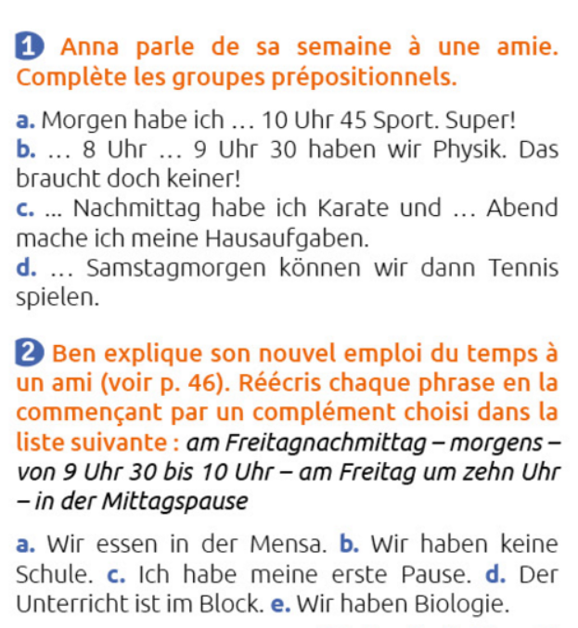
Exercice du livre page 49 N°1

Slide 34
Exercice du livre page 49 N°2

